Slide 1

컴퓨터과학과-전공심화프로그램 2017.6.3

Slide 2
컴퓨터과학과-전공심화프로그램
1부. 오픈소스란 무엇인가?
1. 오픈소스 개요
2. 오픈소스 플랫폼
3. 오픈소스 적용사례
4. 오픈소스 지원사업

Slide 3
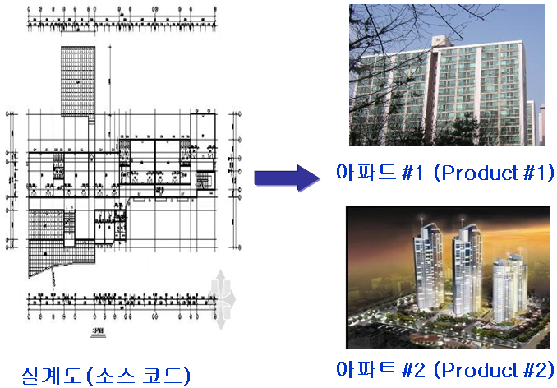
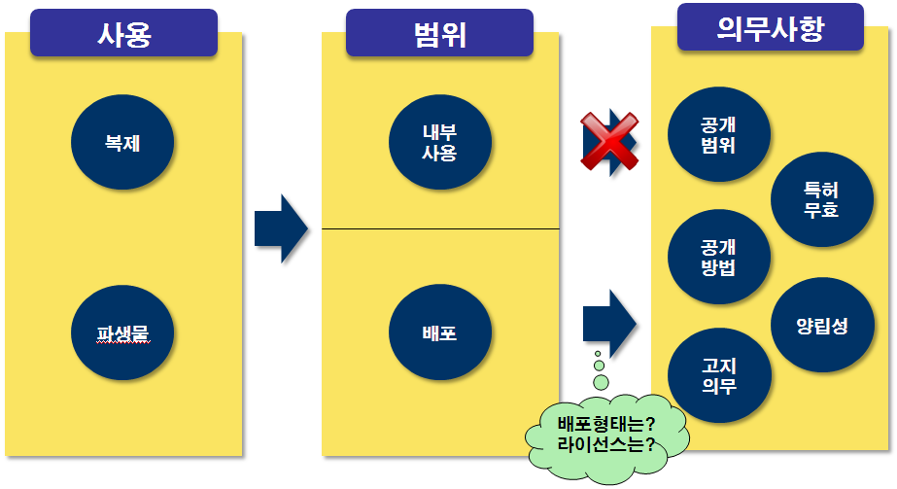
1. 오픈소스 개요 : 1) 개념
소스코드를 공개하여 자유롭게 수정, 재배포할 수 있는 자유로운 SW를 말함. 단, 저작권자에 의한 라이선스 규정을 준수해야 함
※ 오픈소스 라이선스: 소스코드를 공개한 개발자와 사용자간의 사용 방법 및 공개 범위를 명시한 규칙
<소스코드 관점>
<라이선스 관점>

Slide 4
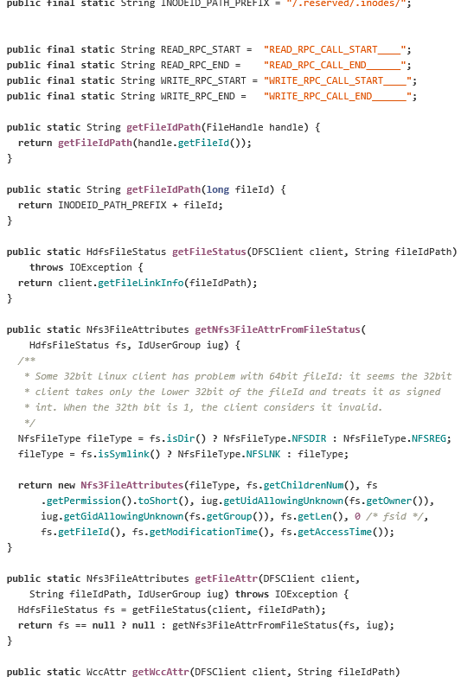
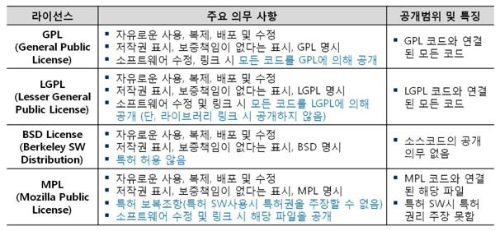
1. 오픈소스 개요 : 1) 개념
<라이선스 예시>
<소스코드>

Slide 5






1. 오픈소스 개요 : 2) 가치
오픈소스 산업의 가치
비용절감
선제적 대응
SW주권 확보
기술종속 탈피
소스코드에 대한 자유로운 접근으로 최신기술 습득 가능
창의적 아이디어 수용 등 기술혁신 (Innovation)
개발 기간 단축 등 비용 절감 (TCO Reduction)
모바일, SNS, 웹 2.0 등의 급변하는 환경에서의 실시간/선제적 대응 가능 (Fast Deployment)

Slide 6
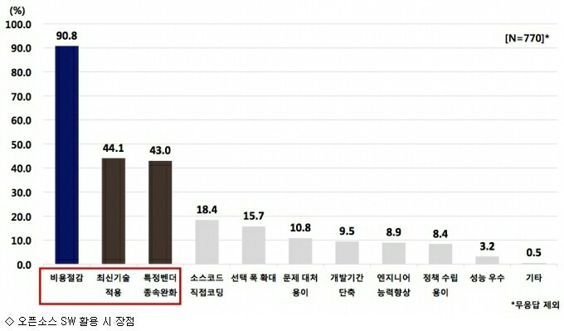
1. 오픈소스 개요 : 2) 가치
오픈소스 SW 활용시 장점

Slide 7
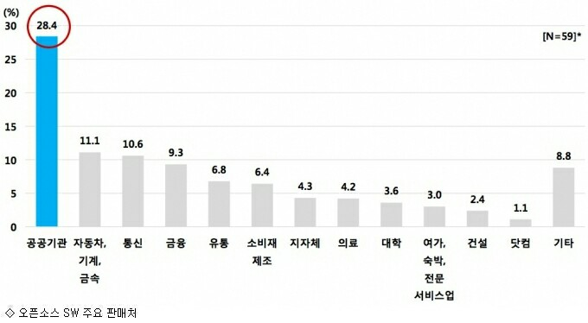
1. 오픈소스 개요 : 2) 가치
오픈소스 SW 주요 판매처

Slide 8

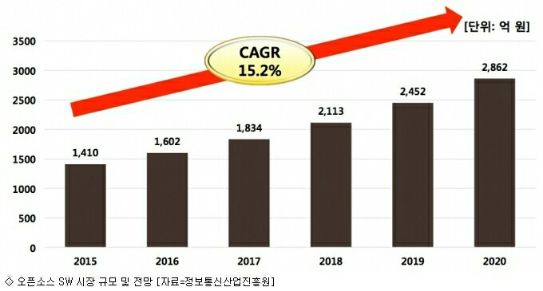
1. 오픈소스 개요 : 2) 가치
오픈소스 시장 규모
전세계 오픈소스 시장은 연평균 15.2%의 성장
CAGR(Compound annual growth rate):연평균 매출액 증가율

Slide 9




1. 오픈소스 개요 : 3) 해외 정책 동향
영국
호주
영국 IT 장관 톰 왓슨은 2009년 2월 공개SW와 관련하여 4개 부문에 대한 실행 방안을 담은 새로운 정책을 공개
정책에는 Open Source Software, Non-Open Source Software, Open Standards, Re-Use 등 4개 부문에 총 10개의 실행 방안 포함
호주 연방 정부는 관계기관에서 ICT 관련 소프트웨어 구입시 상용 소프트웨어 뿐만 아니라 공개SW도 사용하도록 하는 법안을 2010년 12월에 개정
호주 정부는 지금까지 정부기관에서 공개SW를 사용할 수 있도록 하는 제도적 장치가 없었는데 이 법안을 통해 2005년부터 강조해 온 정보 중립성이 구현될 것으로 기대
독일
러시아
독일 뮌헨시에서는 산하 51개 공공기관의 업무시스템과 공공정보 파일시스템등을 위한 12,000대의 데스크톱 PC의 운영체제를 윈도우에서 공개SW 리눅스로 전환
12,000대의 데스크톱 PC를 전환하여 MS등의 특정 회사 및 솔루션에 대한 종속성을 극복하고 연간 130억원이 넘는 예산절감을 이루었음
러시아 정부는 오픈소스 문서 포맷을 국가 표준 문서 규격으로 채택
2015년까지 정부 행정 시스템에 공개SW를 적용하기로 결정함 (블라디미르 푸틴 러시아 총리 승인 계획안)
- 2015년까지 향후 5년간 연방 대표단체와 공공기관 등이 독점적SW의 사용을 중단 등의 내용 포함

Slide 10
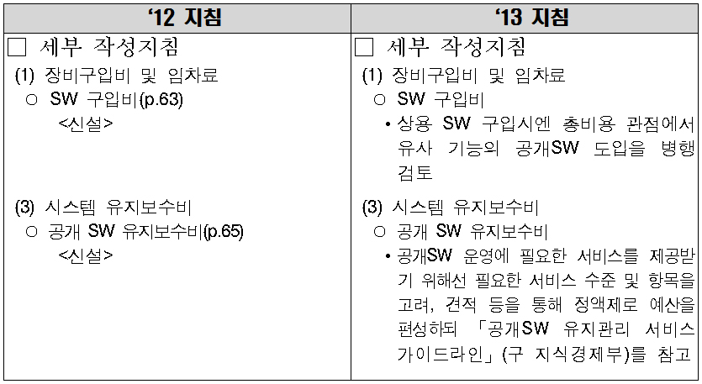
1. 오픈소스 개요 : 4) 국내 정책 동향 - 기획재정부
2013년 예산안 작성 세부지침

Slide 11

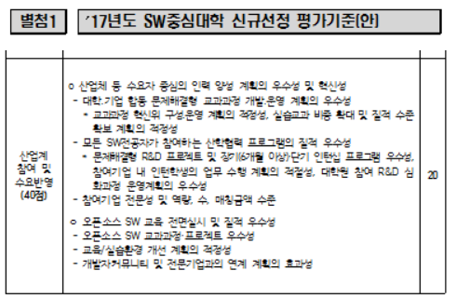
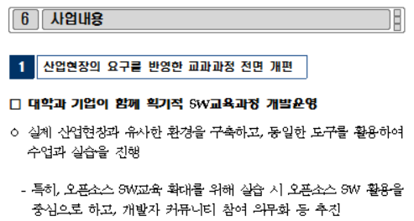
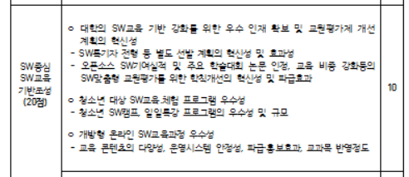
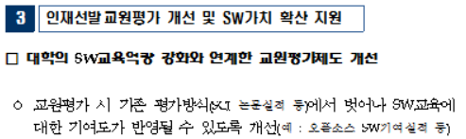
1. 오픈소스 개요 : 4) 국내 정책 동향 - 미래창조과학부

Slide 12
2. 오픈소스 플랫폼
모바일 및 빅데이터 혁명
스마트폰, 태블릿 등의 모바일 디바이스 증가 다양하고 실시간 서비스 필요 Fast Deployment & Reuse 를 통한 개발 효율성 극대화
오픈소스 플랫폼 등장
Platform
최상위 Application에게 실행환경(Run Time Environment) 과 개발환경(Development Environment)을 제공

Slide 13
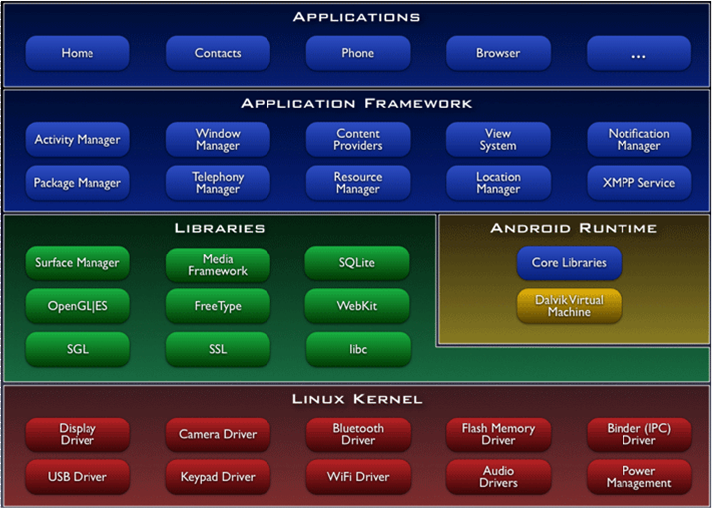
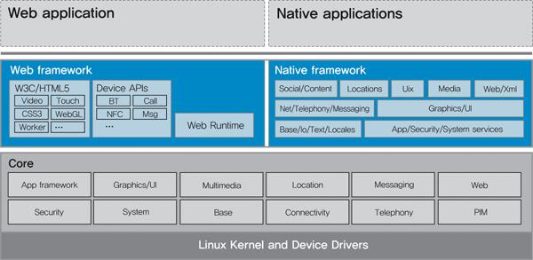
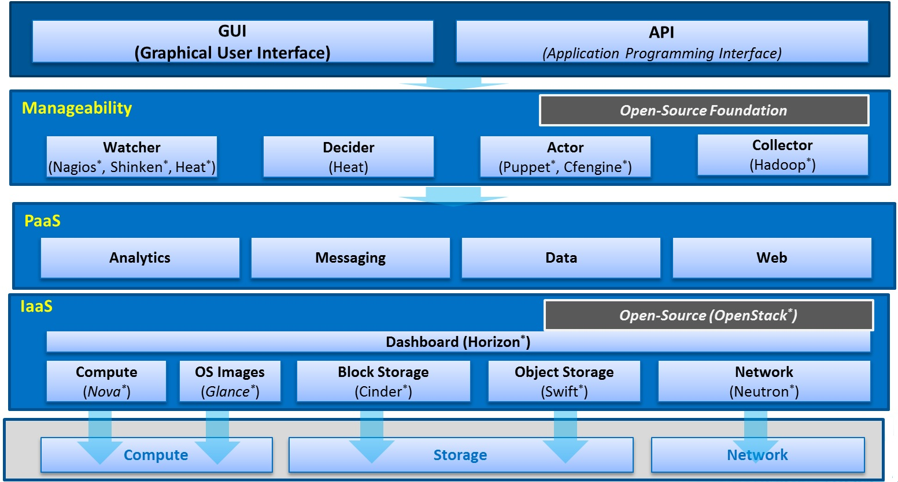
2. 오픈소스 플랫폼
[Android]
[Tizen]
[OpenStack]

Slide 14
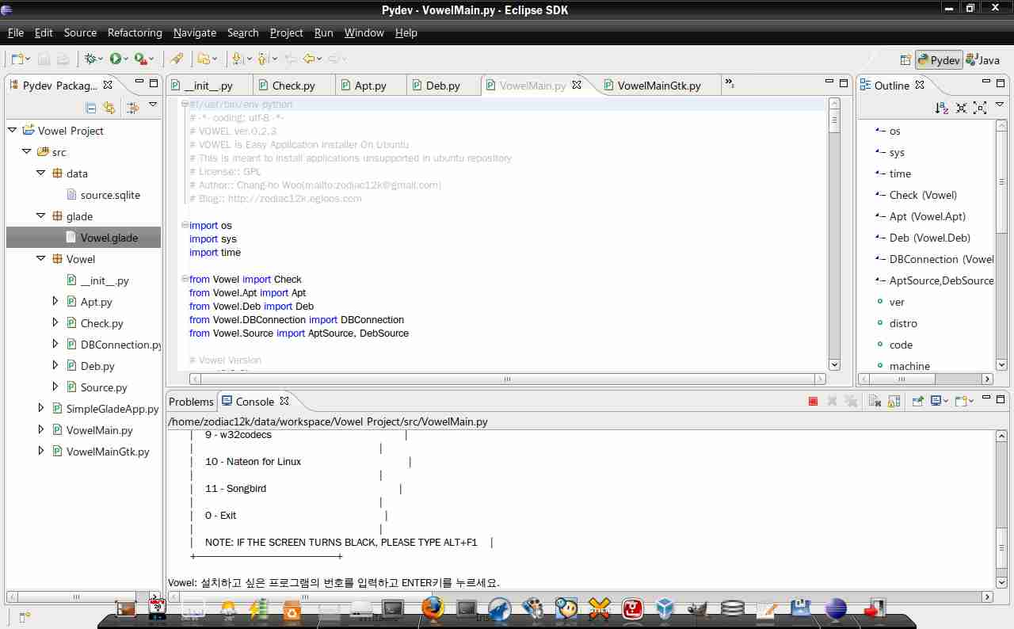

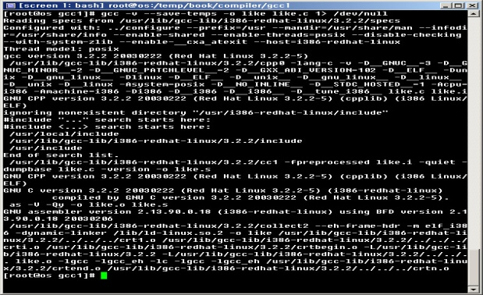
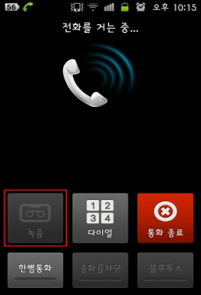
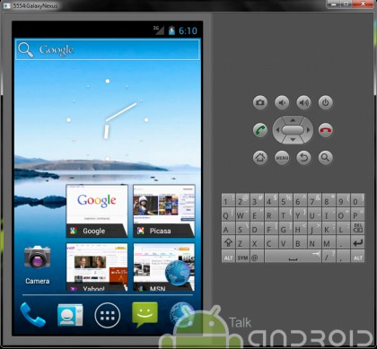

2. 오픈소스 플랫폼

Slide 15

3. 오픈소스 적용 사례

Slide 16
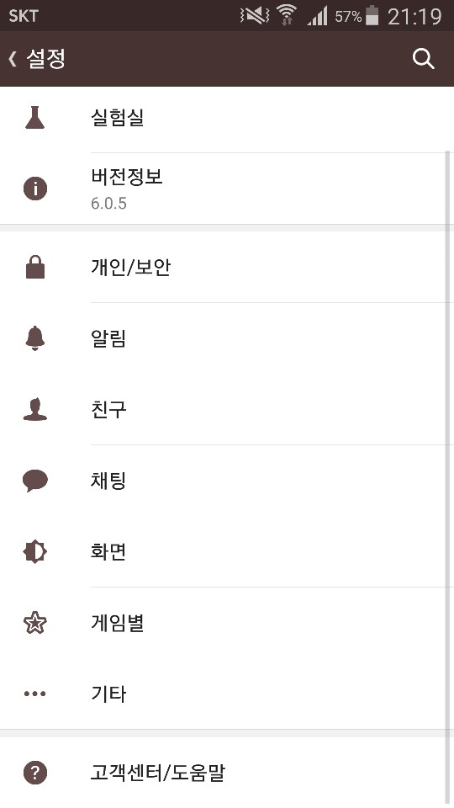
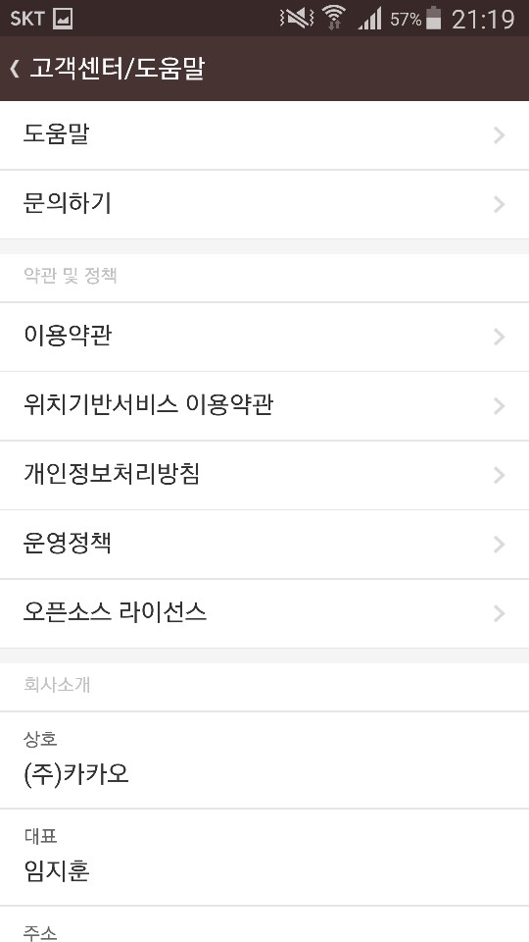
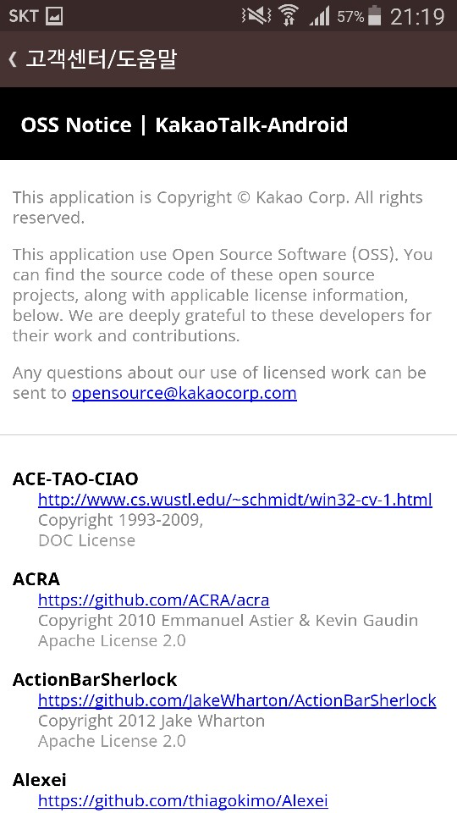
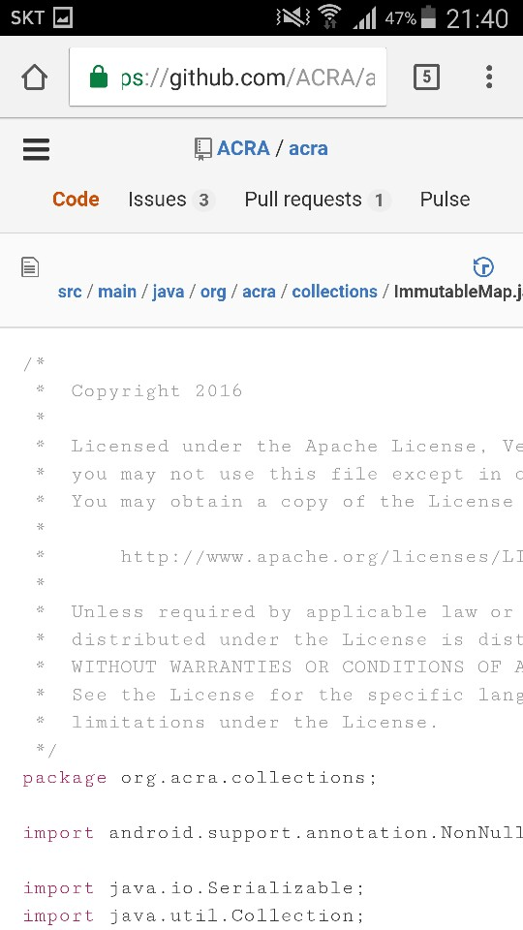
3. 오픈소스 적용 사례 - 카카오톡

Slide 17
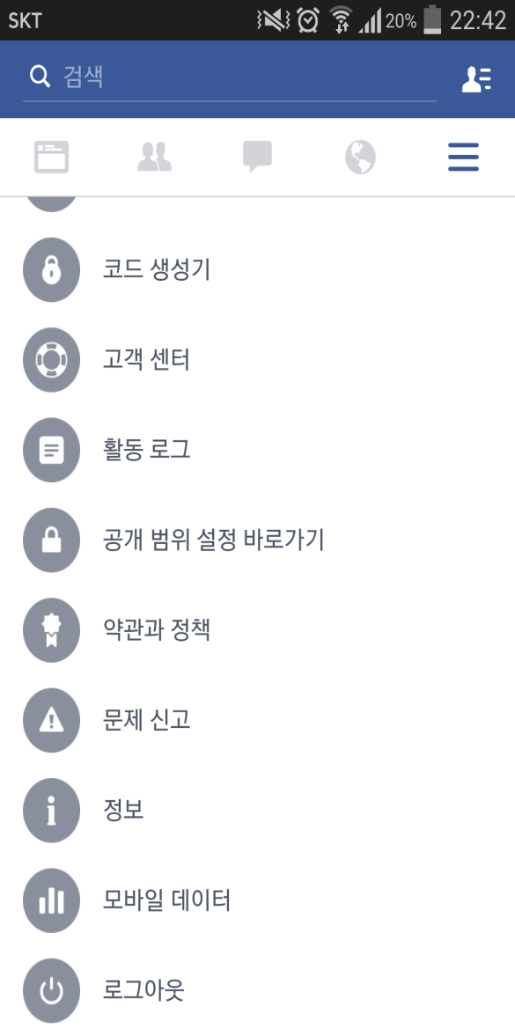
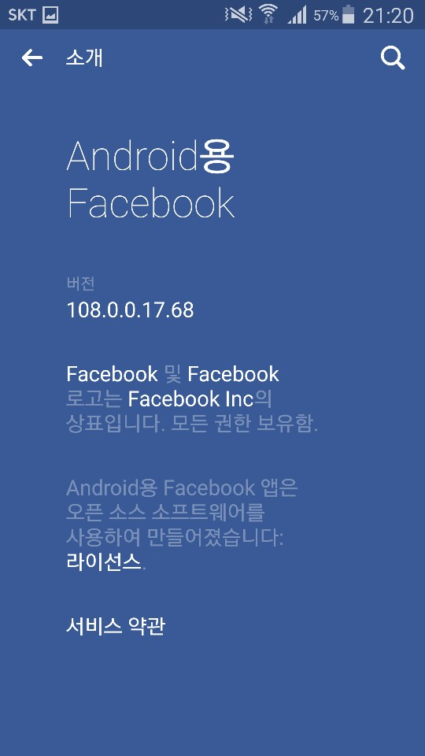
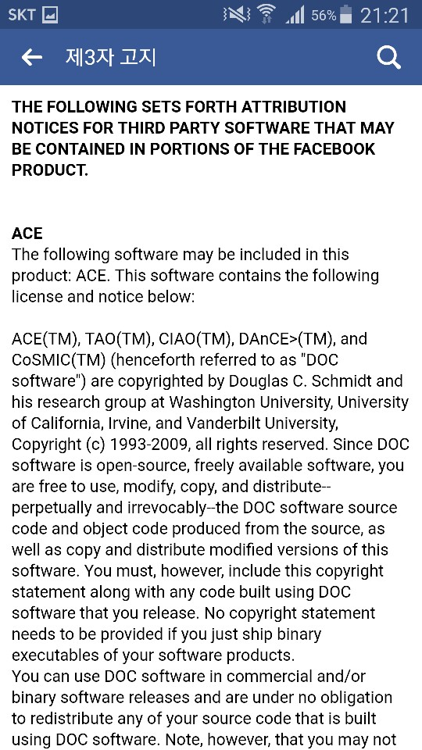
3. 오픈소스 적용 사례 - 페이스북

Slide 18
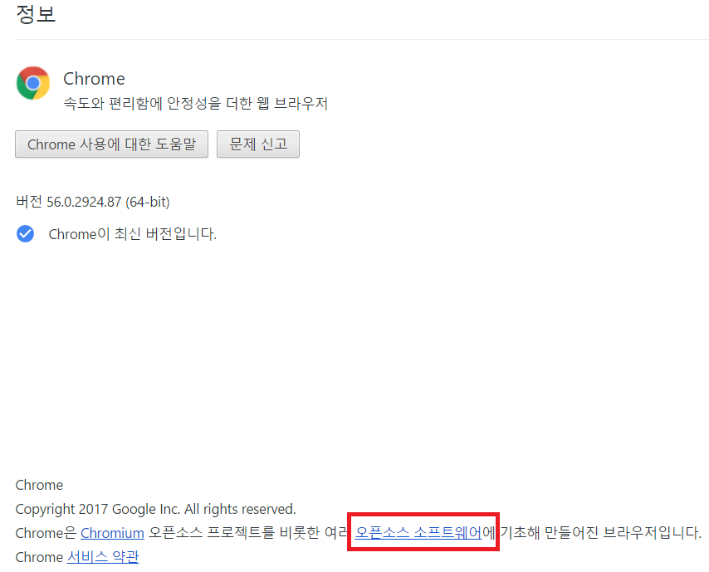
3. 오픈소스 적용 사례 - Chrom

Slide 19
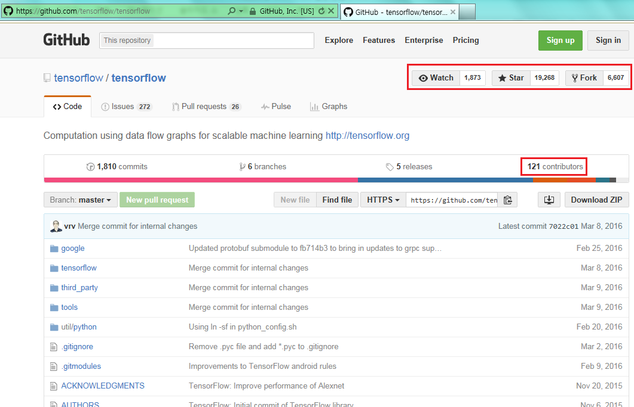
3. 오픈소스 적용 사례 – 오픈소스 저장소

Slide 20
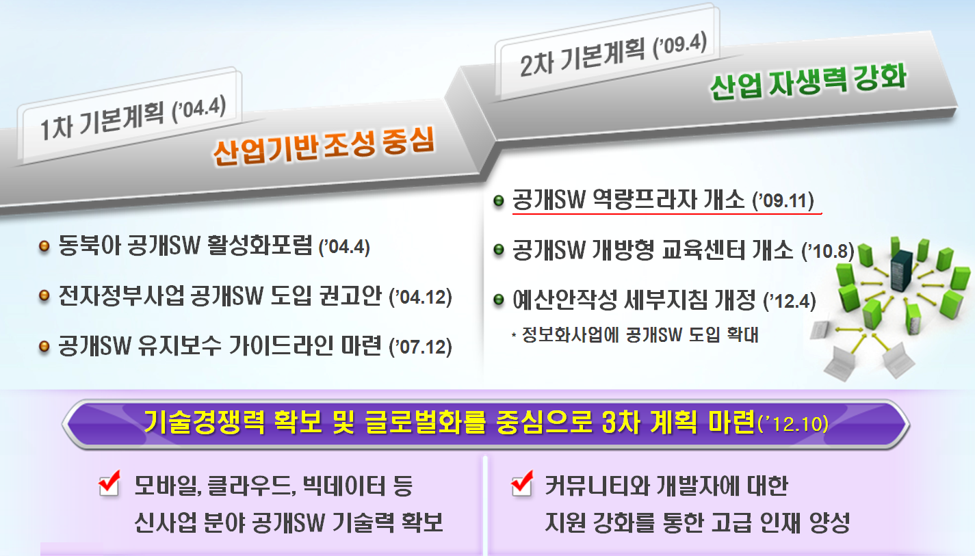
4. 오픈소스 지원사업
공개SW 활성화 정책 현황
공개SW 활성화 및 고급인재 양성을 위해 ‘제3차 공개SW 활성화 정책’을 수립(2012.10월)하여 자생력 있는 공개SW 생태계 조성
공개SW Portal: http://oss.kr

Slide 21


4. 오픈소스 지원사업 - 개발자센터
글로벌 공개SW 프로젝트를 선도할 고급 오픈소스 인재 양성
매월 개발장려금 지급 및 24시간 개발공간(kosslab.kr) 지원
국내외 교육·컨퍼런스 참가지원 및 클라우드 서비스 지원

Slide 22

4. 오픈소스 지원사업 – 공개SW 개발자대회
공개SW 개발자 대회(OSS Developer Contest)
초중고, 대학생 및 일반 개발자 모두 참여가능(대상: 장관 표창)
매년 5~6월 신청(project.oss.kr 또는 oss.kr)

Slide 23
컴퓨터과학과-전공심화프로그램
2부. 오픈소스 저장소 GitHub
1. GitHub 이해
2. GitHub 시작하기
3. GitHub 프로젝트 보기
4. GitHub 리포지토리 생성
5. GitHub 사용하기

Slide 24
1. GitHub 이해
Git과 GitHub
Git
분산 버전 관리 시스템. 프로젝트의 이력관리 시스템
사용 시 장점
변경취소 기능, 모든 변경에 대한 history, 변경 이유 기록, 변경 branch history, 공동개발 지원(기능 병합, 충돌해결능력 등)
GitHub
Git을 사용할 수 있는 웹사이트
사용시 장점
기록 요구 : 버그 기록, 개발하고 싶은 새로운 기능 구체화
독립된 history에 대한 협력 : branch와 pull reques 기능 이용
진행중인 작업 검토 : pull request 목록 보기
팀의 작업 진척 확인 : pulse, commit history 기능 이용

Slide 25
1. GitHub 이해
관련 개념
개념 | 의미 | 사용 예
commit | 파일에 변경 내용을 저장할 때마다 생성됨 | “이 변경내용을 commit하고 이를 GitHub로 push하자”
commit 메시지 | commit을 생성할때마다 왜 변경을 하였는지 이유를 설명 | “새로운 가이드라인에 대한 연아의 의견을 commit메시지에 꼭 넣으세요”
branch | 테스트나 새로운 기능 개발을 위해 사용할 수 있는 따로 떨어진 독립적인 commit | “새로운 검색기능 구현을 위해 branch를 생성합시다”
master branch | 새로운 Git프로젝트를 만들때마다 생성되는 branch, 최종 마무리되는branch | “master로 바로 commit하면 안돼!”
feature branch (topic brance) | 새로운 기능 개발을 위한 작업용 branch | “feature branch가 너무 많아. 우선 이 중에서 한두개 완료해서 출시하는데 집중하자.”
release branch | 구버전 소프트웨어 지원을 위한 branch | “release branch 전체에 대한 보안 버그를 수정해야 합니다.”
merge | 한 branch에서 완성된 작업을 다른 branch에 포함하는 작업 | “[내계정]기능이 완성되었으니, 배포할 수 있게 master 로 병합해주세요”

Slide 26
1. GitHub 이해
관련 개념
개념Pu | 의미 | 사용 예
Tag | 특정 이력이 있는 commit에 대한 참조 | “이번 배포판에 tag를 달고 출시합시다.”
Check out | 프로젝트 history의 다른 버전으로 이동해 해당시점의 파일을 볼수있게 하는것 | “수정해야하니, 최종 release tag를 check out 해주세요”
Pull request | branch에서 완료된 작업을 다른사람이 리뷰하고 master로 병합하도록 요청하기 위해 또는 팀원간 논의를 위해 사용 | “다른 팀원들이 어떻게 생각하는지 알 수 있게 pull request를 만드십시오.”
Issue | 기능에 대한 논의 또는 버그 추적을 위한 기능 | “로그인 버그를 검증하기위한 단계를 기록하면서 issue를 생성해 주세요”
wiki | 링크들 간을 연결해 간단하게 웹페이지를 만드는 방법 | “환경설정 방법을 설명하는 페이지를 추가해 주시겠습니까?”
Clone | 프로젝트 복사본을 GitHub에서 로컬로 다운로드 하는 것 | “리포지토리를 복제하고, 버그 수정해서 오늘밤 수정본을 GitHub에 push 해 주세요”
Fork | 프로젝트를 직접 변경할 권한이 없는 경우에, 프로젝트를 변경하기 위해 GitHub의 사용자 계정에 프로젝트 복사본을 만드는 작업. 변경작업이 끝나면, pull request를 이용해 원본 프로젝트에 변경내용을 반영할 수 있음 | “홈페이지 마케팅 원고를 어떻게 재작성했는지 보고싶습니다. 리포지토리를 fork하고 수정안과 함께 pull request를 제출해주십시오”

Slide 27

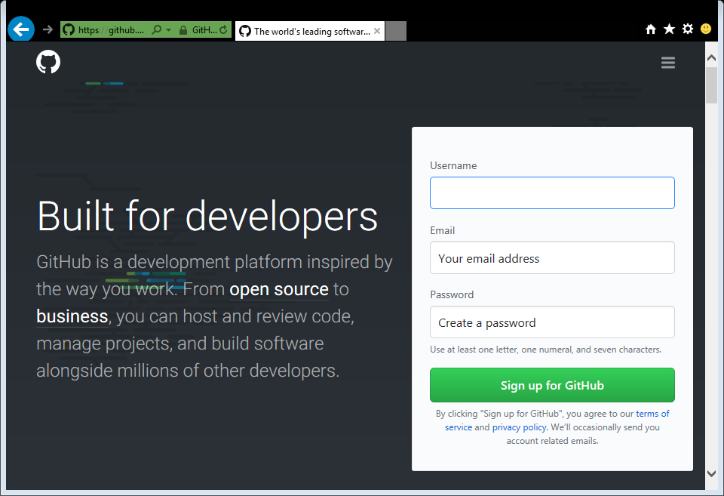
2. GitHub 시작하기
github.com

Slide 28
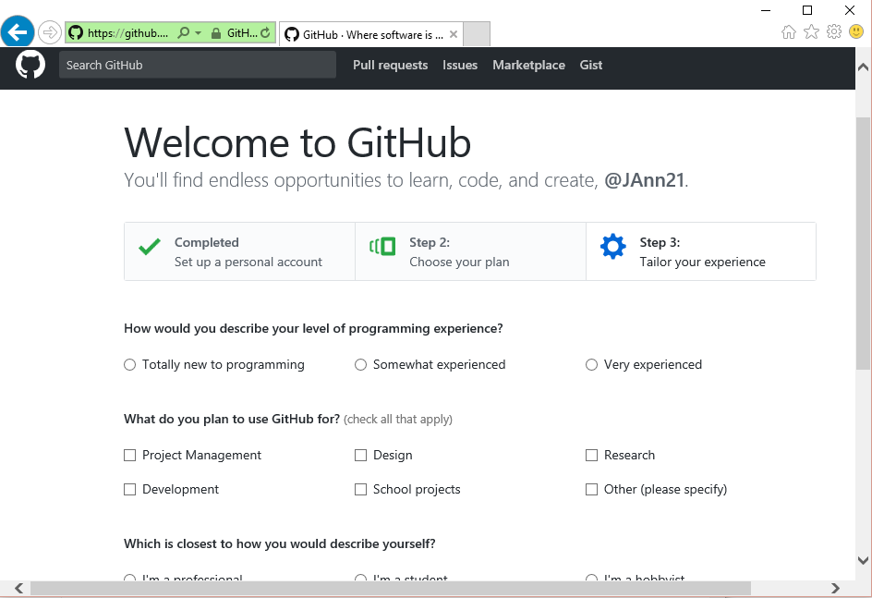
2. GitHub 시작하기
계정 만들기

Slide 29
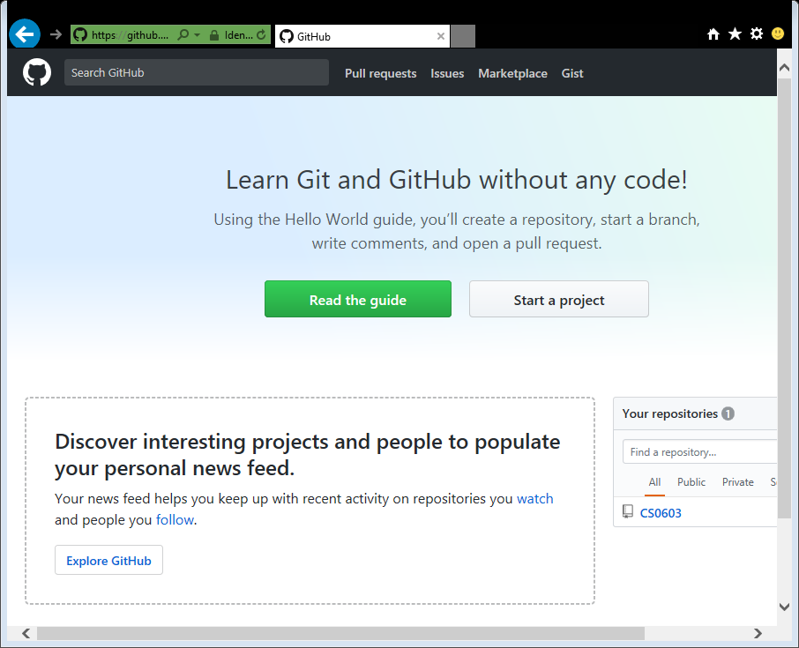
3. GitHub 프로젝트 보기
프로젝트 둘러보기

Slide 30
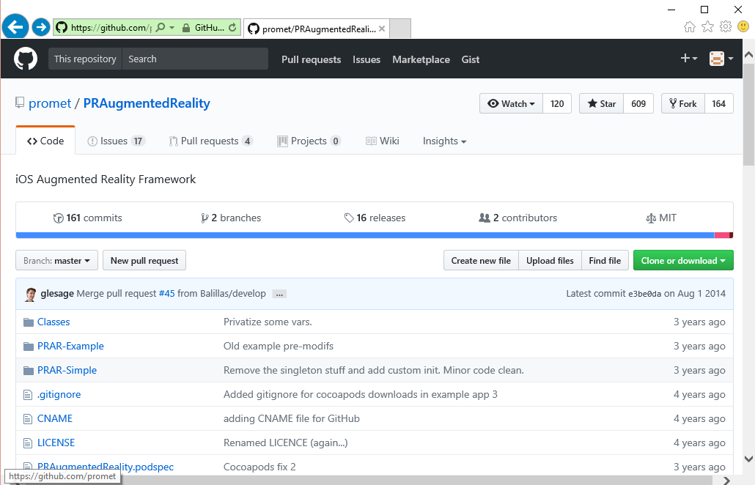
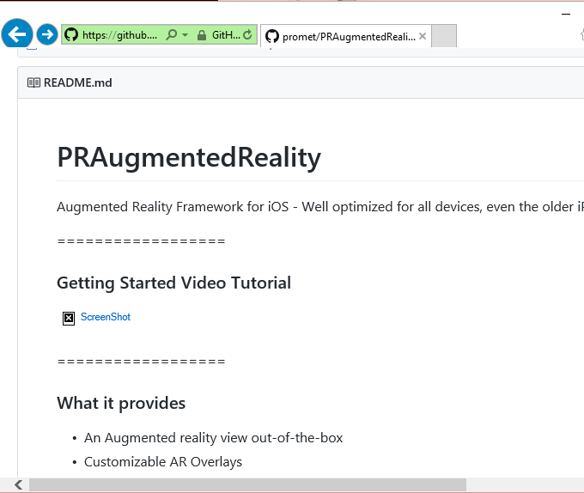
3. GitHub 프로젝트 보기

Slide 31
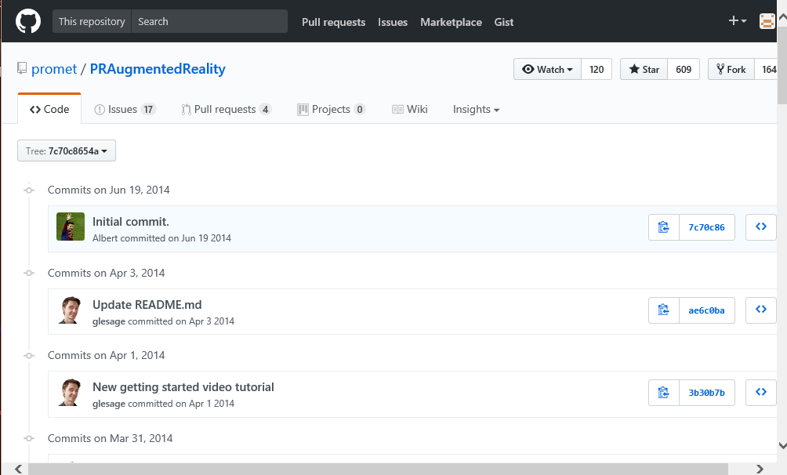
3. GitHub 프로젝트 보기
코드보기

Slide 32
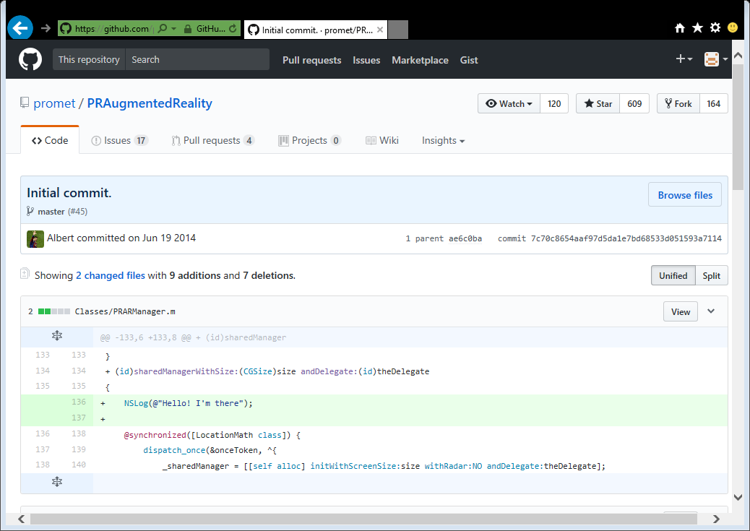
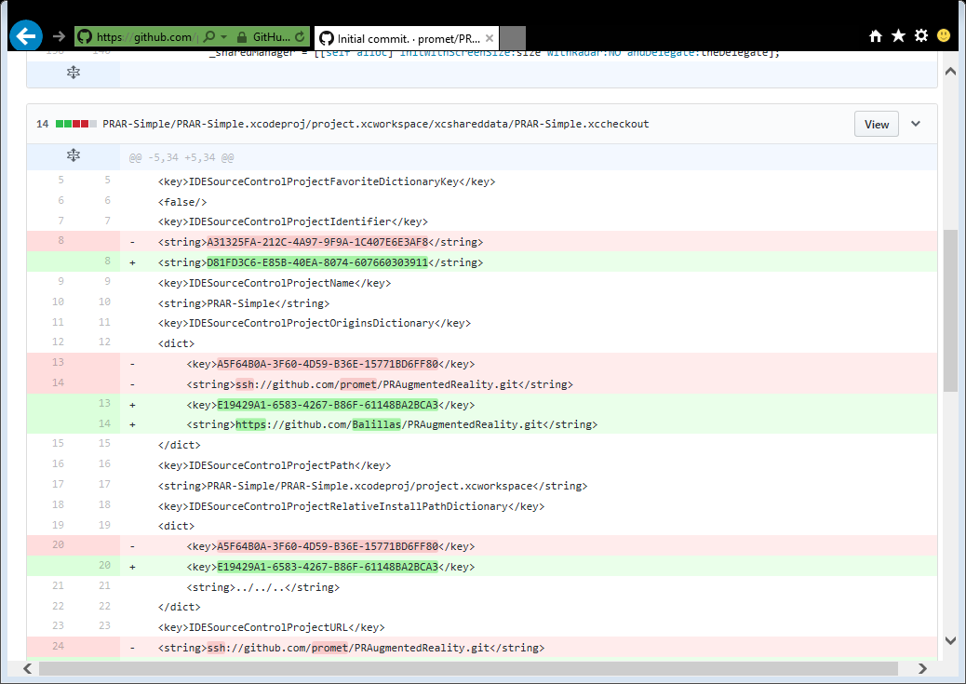
3. GitHub 프로젝트 보기
빨간부분: 삭제된 콘텐츠
녹색부분: 추가된 콘텐츠

Slide 33
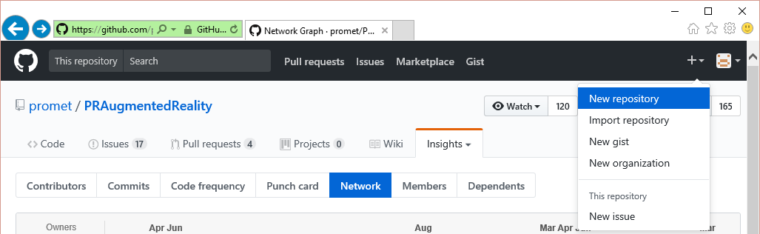
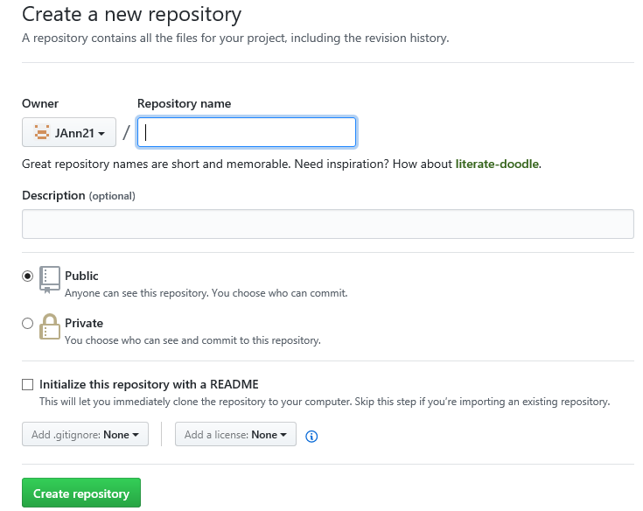
4. GitHub 리포지토리 생성하기
1. 나의 리포지토리 생성하기

Slide 34
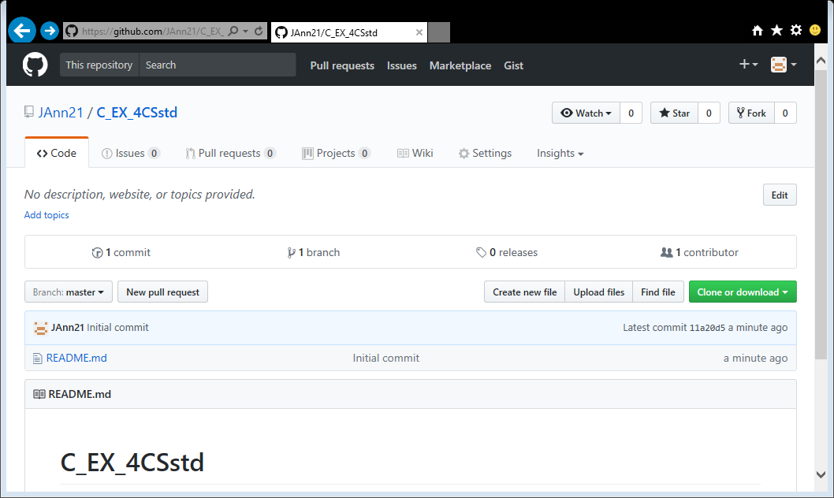
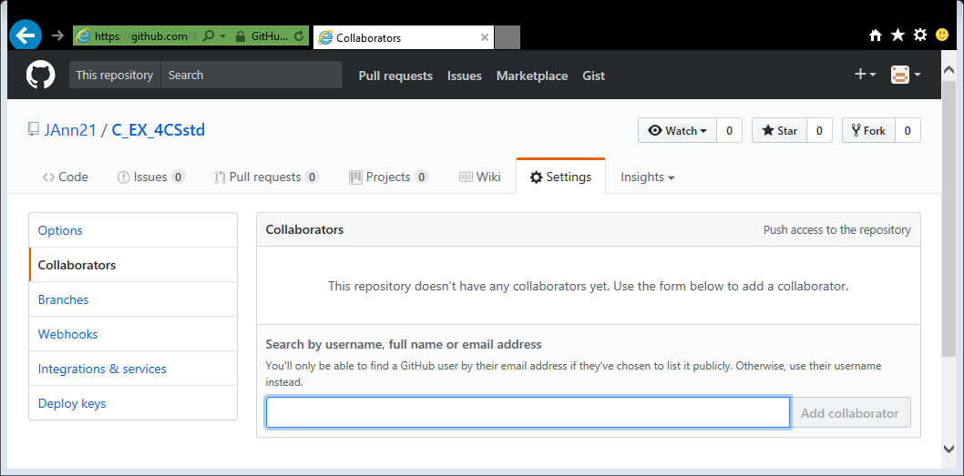
4. GitHub 리포지토리 생성하기
- README.md로 초기화 시킨 리포지토리 생성
2. 협력자(collaborators) 추가하기

Slide 35
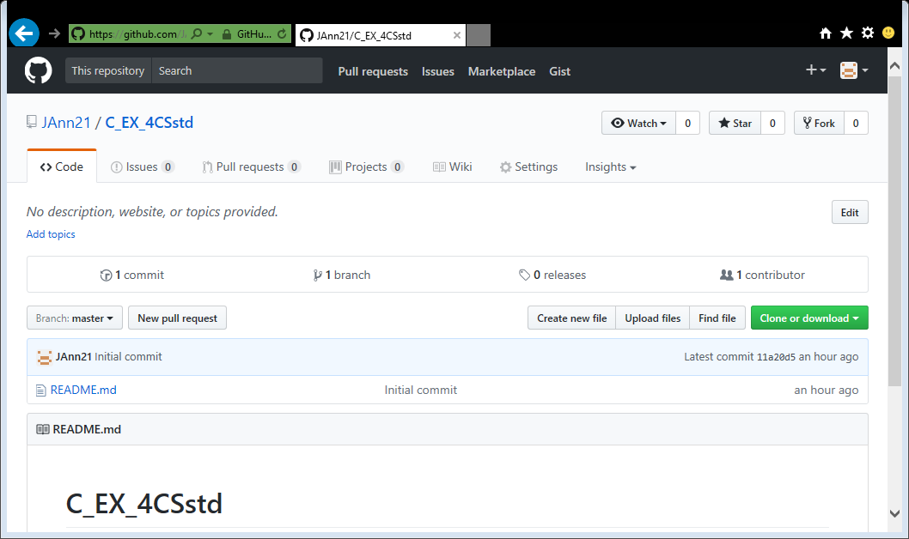
4. GitHub 리포지토리 생성하기
3. 파일 추가하기

Slide 36
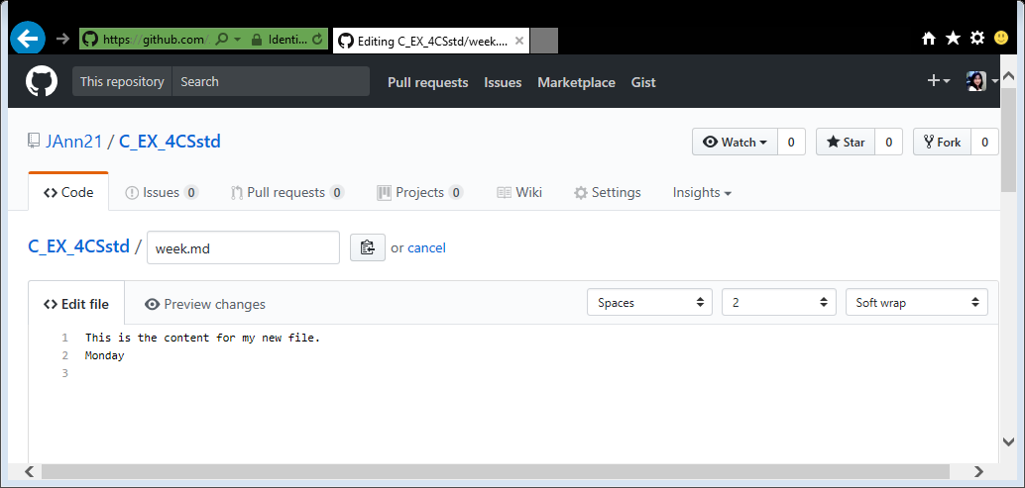
4. GitHub 리포지토리 생성하기
4. 파일 내용 작성하기

Slide 37
5. GitHub 사용하기
참여하기
1) 참여할 프로젝트 들어가기 : Explore GitHub
2) 프로젝트 복사해오기 : Fork
3) 파일 추가하기 : Create new file
4) 변경사항을 원본에 반영 요청하기 1: New pull request
5) 변경사항을 원본에 반영 요청하기 2 : Create pull request

Slide 38
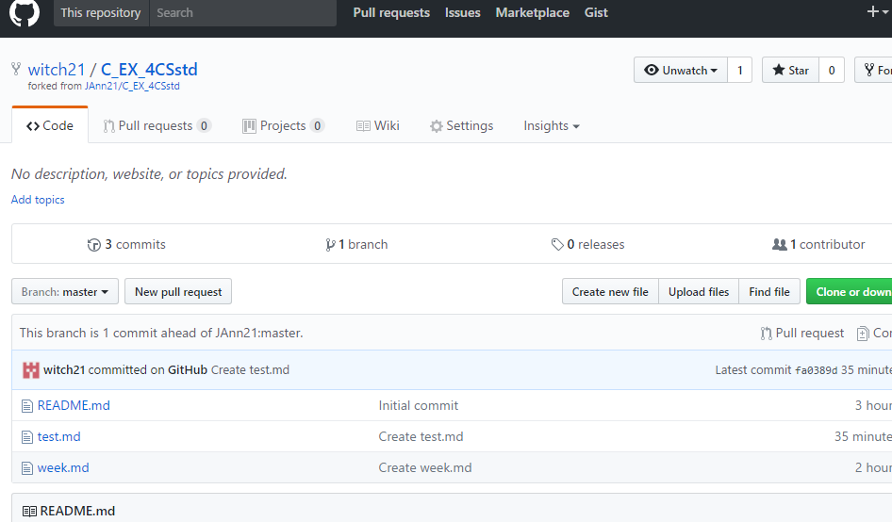
5. GitHub 사용하기

Slide 39
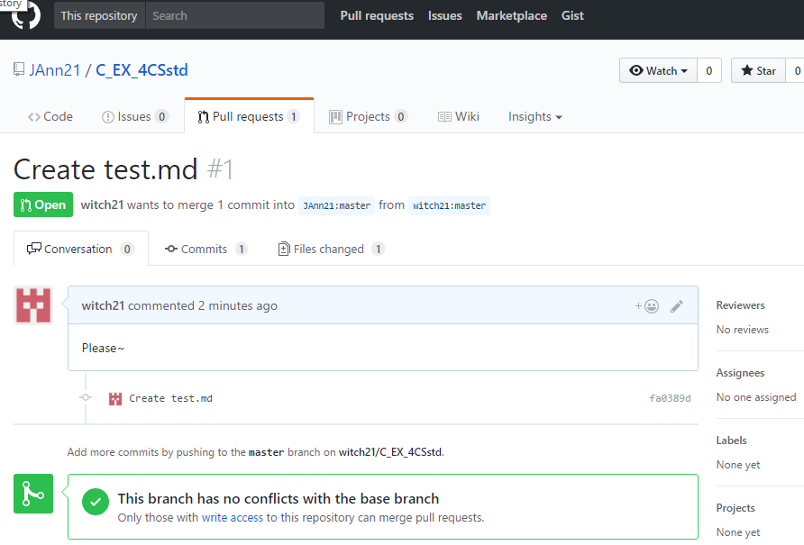
5. GitHub 사용하기

Slide 40
5. GitHub 사용하기
프로젝트 Owner : Merge 하기
1) 자기 프로젝트에서 요청 확인하기 : Pull Requests
2) 변경사항(commit) 반영 요청 승인하기 :
(1) Merge pull request
(2) Confirm merge
☞ Contributors에 등록됨.

Slide 41
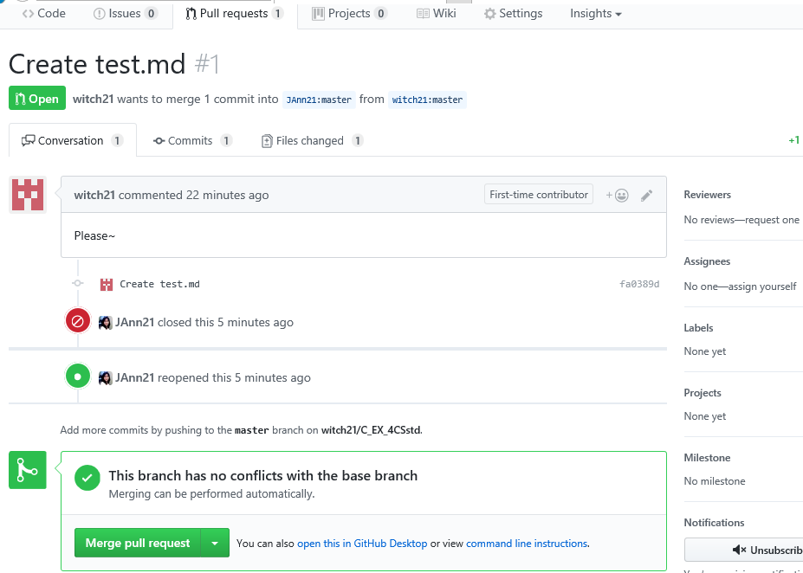
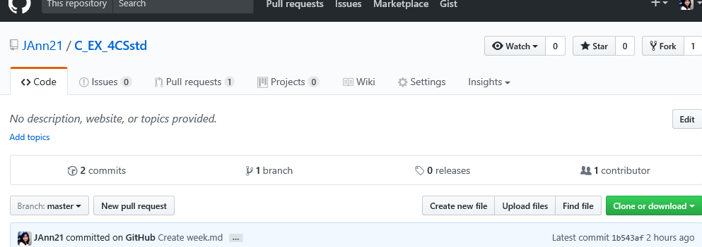
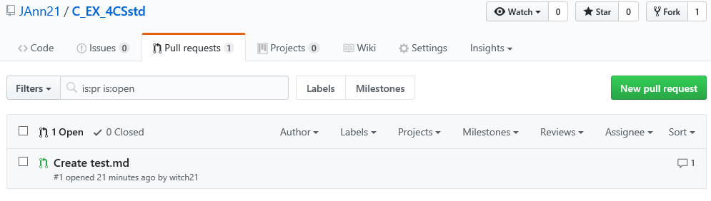
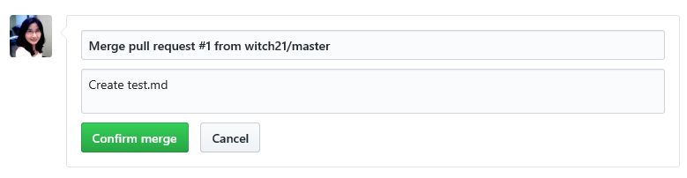
5. GitHub 사용하기

Slide 42
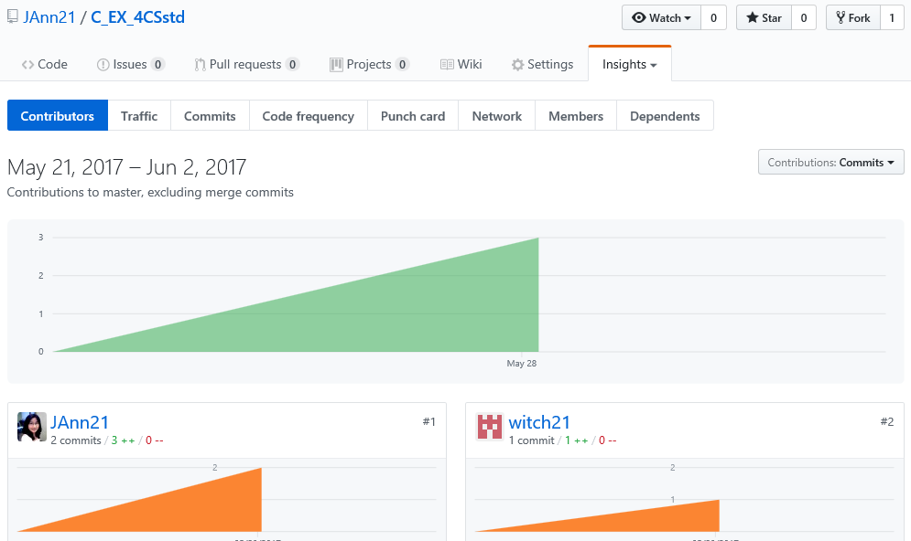
5. GitHub 사용하기

Slide 43
컴퓨터과학과-전공심화프로그램
3부. 오픈소스 SW 개발 제안하기
1. 오픈소스 SW 개발 구상
2. 오픈소스 SW 개발 제안서 쓰기

Slide 44
1. 오픈소스 SW 개발 구상
참가 분야
1) 학습용SW
2) 모바일SW
3) 클라우드SW
4) 빅데이터SW
5) 사물인터넷SW
6) 응용SW
7) 보안SW
8) 기타SW

Slide 45
2. 오픈소스 SW 개발 제안서 쓰기
제안 내용
제목 :
주요기능 :
특징 :

